Slide 1
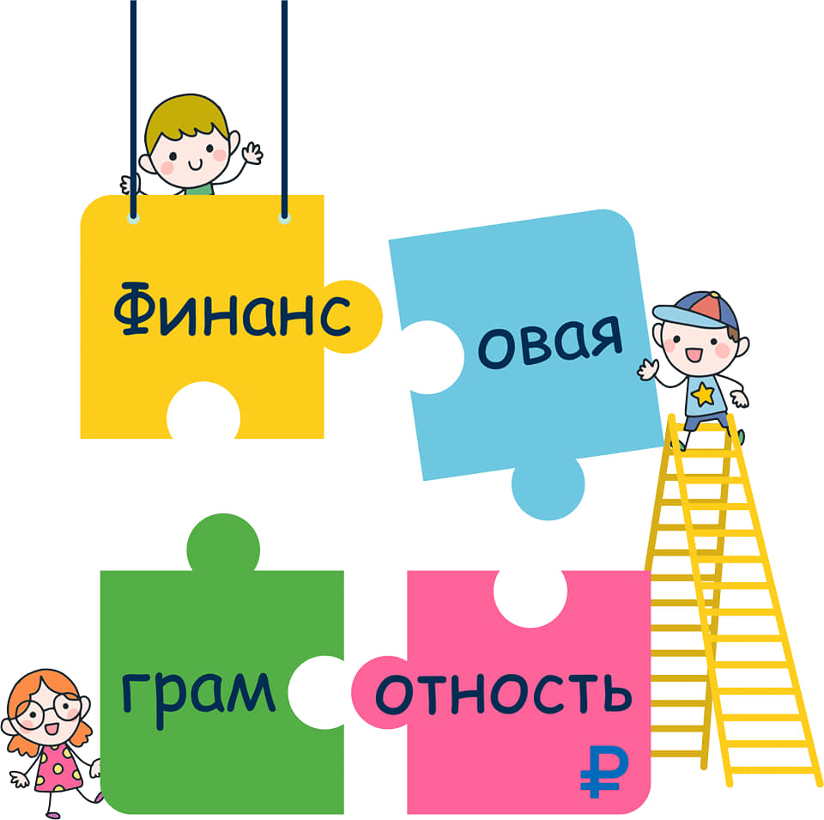

Интерактивная игра
Выполнила: Габдуллина Эльза Миргаязовна,
учитель начальных классов МБОУ СОШ №1 г. Бирска

Slide 2
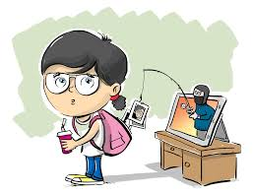


Мошенники в интернете

Slide 3
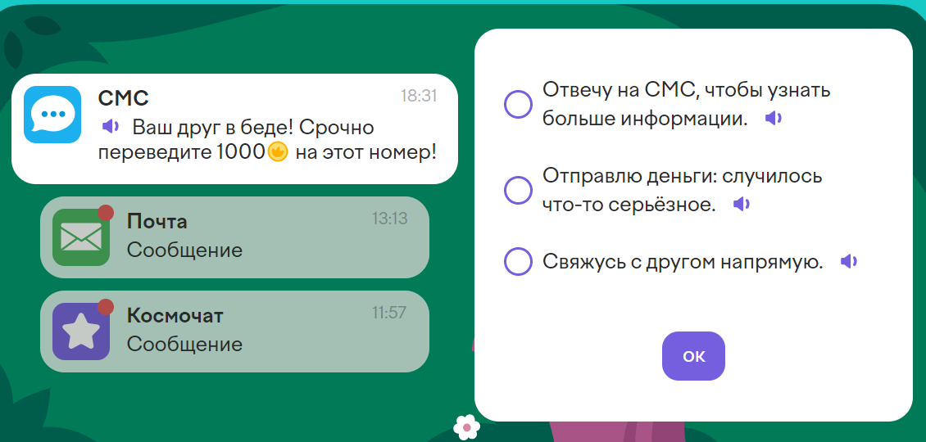

Slide 4
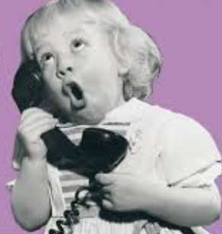
Верный ответ:
* Свяжусь с другом напрямую

Slide 5
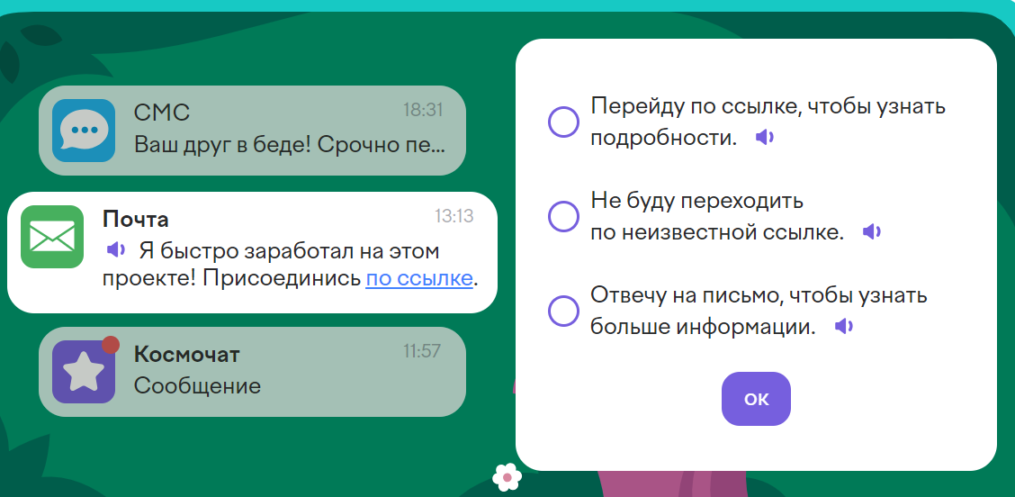

Slide 6

Верный ответ:
* Не буду переходить по неизвестной ссылке

Slide 7
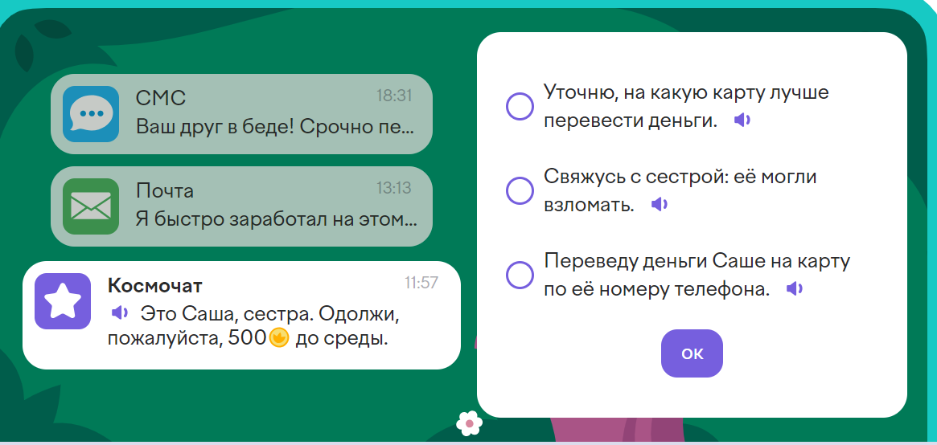
на Учи. ру

Slide 8
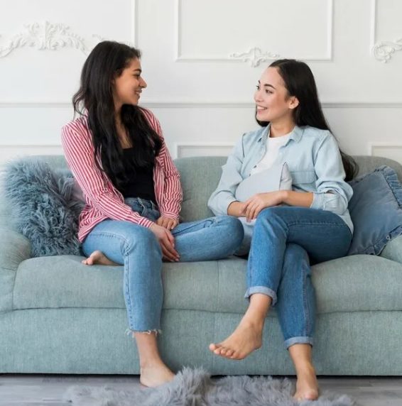
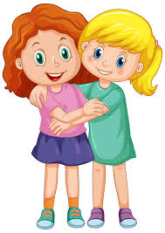
Верный ответ:
* Свяжусь с сестрой, её могли взломать

Slide 9

Когда ты с друзьями в кафе

Slide 10
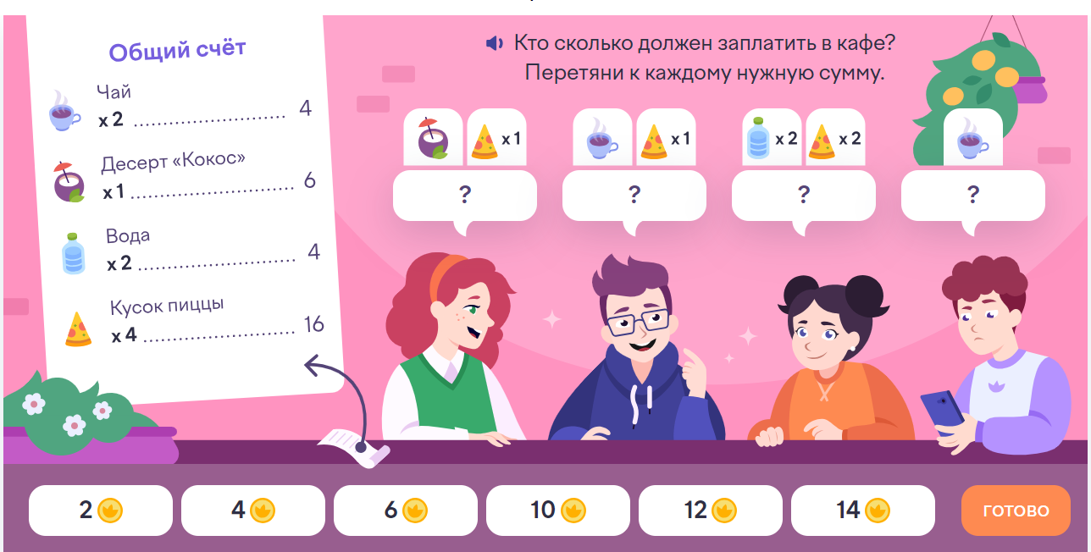
Кира Миша Лея Рома

Slide 11
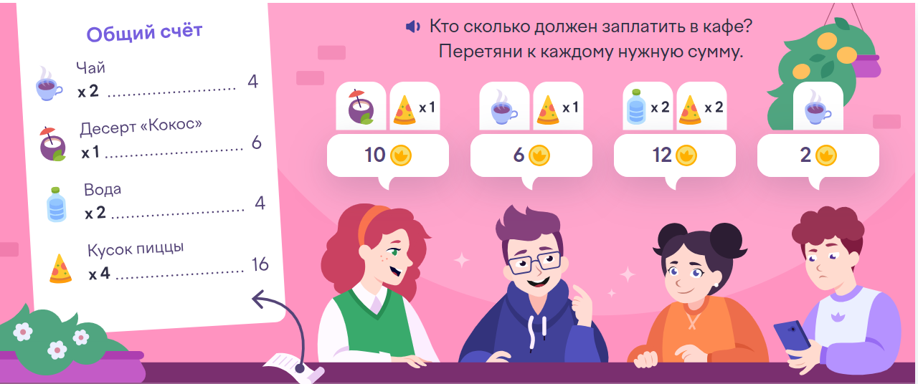
Верные ответы
Кира Миша Лея Рома

Slide 12
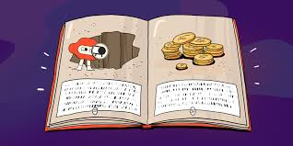
Финансы в ребусах

Slide 13
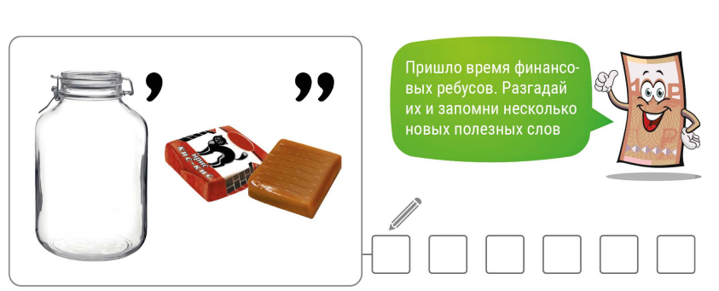

Slide 14
Б А Н К И Р

Slide 15
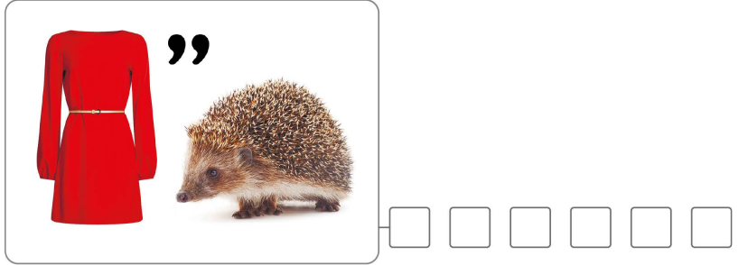

Slide 16
П Л А Т Ё Ж

Slide 17
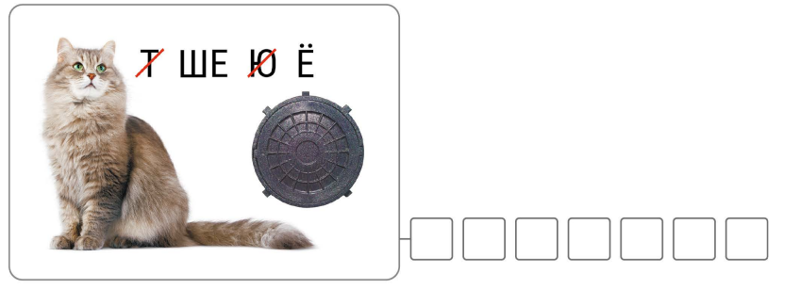

Slide 18
К О Ш Е Л Ё К

Slide 19
4. Кошелёк своими руками из бумаги.
Техника оригами.

Slide 20
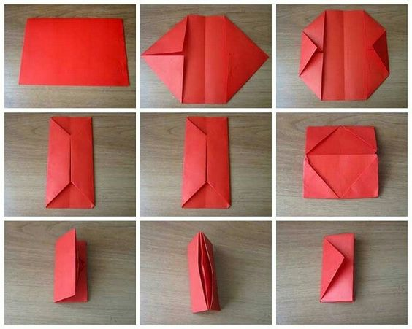

Slide 21

СПАСИБО ЗА ВНИМАНИЕ

